Slide 1
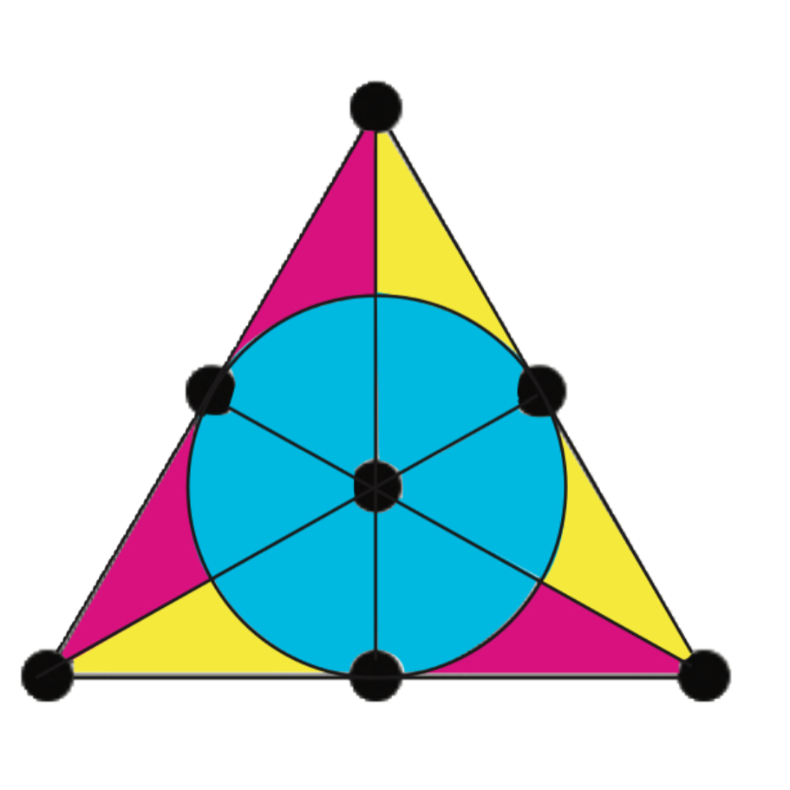

الفصل الثاني عشر:المحيط والمساحة والحجم
١٢-٤ الأشكال ثلاثية الأبعاد
الفصل
المحيط والمساحة والحجم
١٢
صفحة

Slide 2
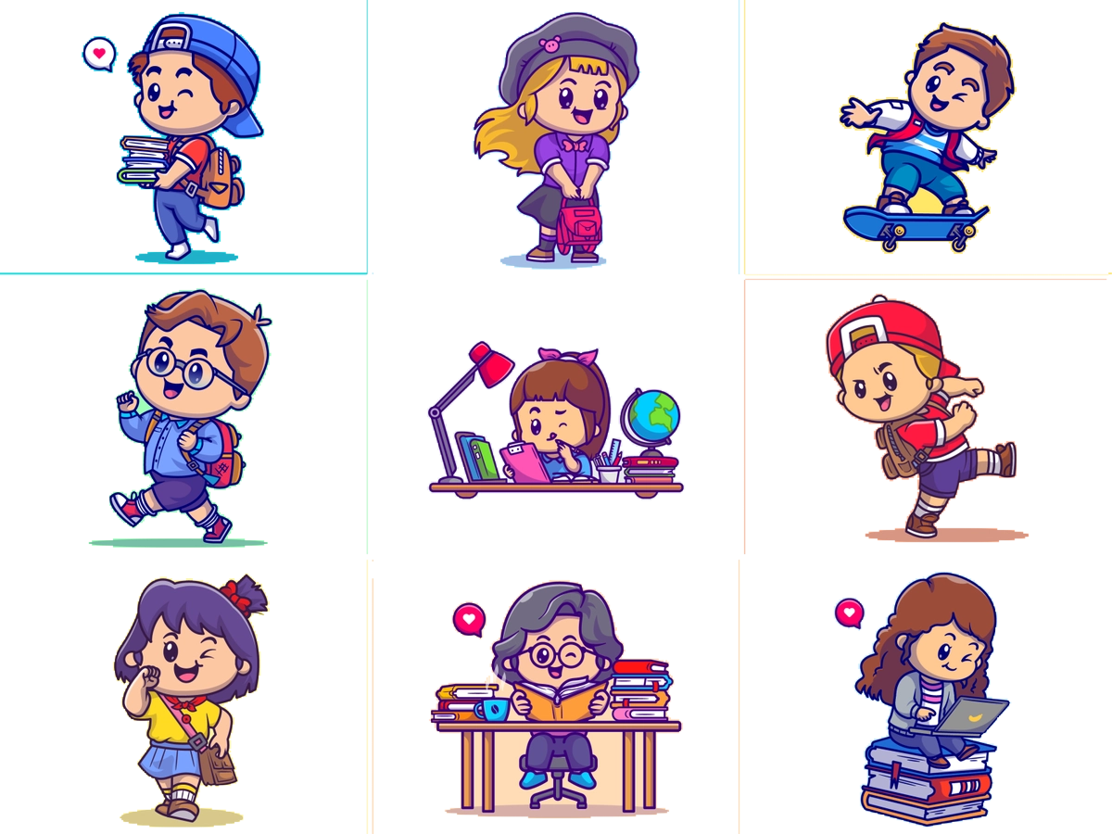
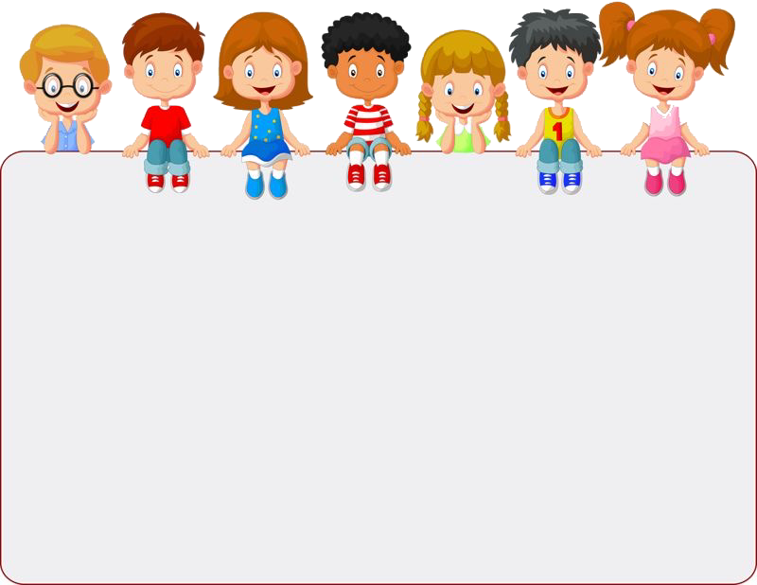
جدول التعلم
ماذا تعلمت
ماذا أريد أن أعرف
ماذا أعرف
التركيز | فكرة الدرس | مفردات | التدريس | استعد | أمثلة | التدريب | تأكد | مهارات عليا | التقويم | تقويم ختامي | الواجب

Slide 3


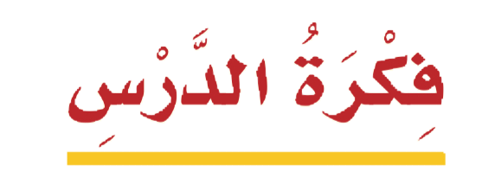
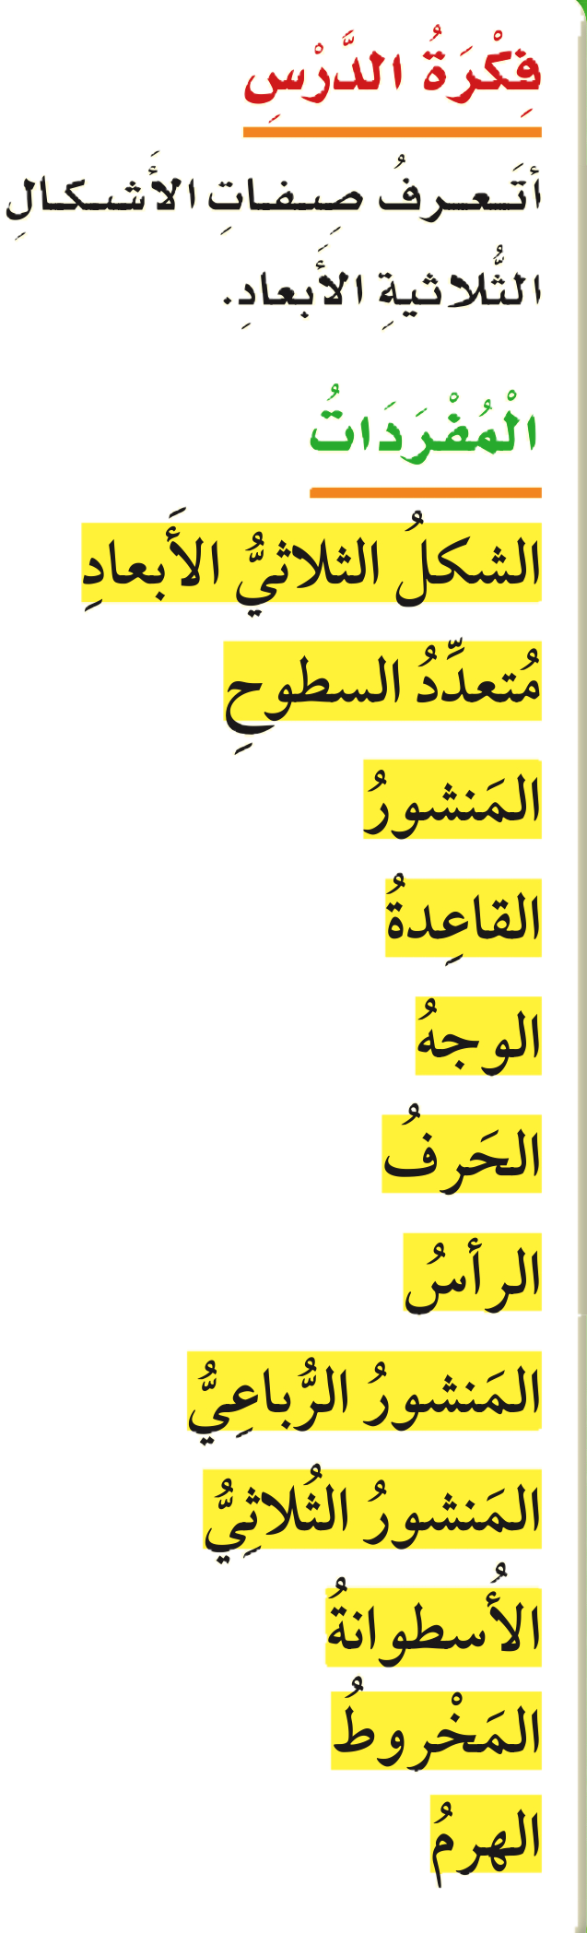



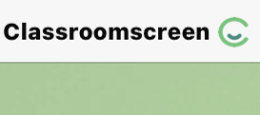
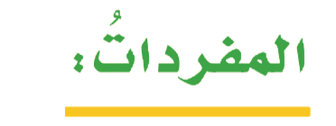

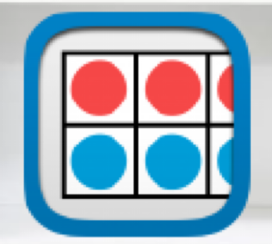




أدوات
نشاط
التركيز | فكرة الدرس | مفهوم | التدريس | استعد | أمثلة | التدريب | تأكد | مهارات عليا | التقويم | تقويم ختامي | الواجب

Slide 4

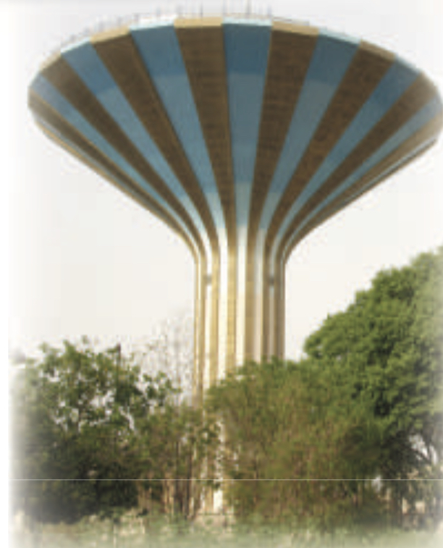
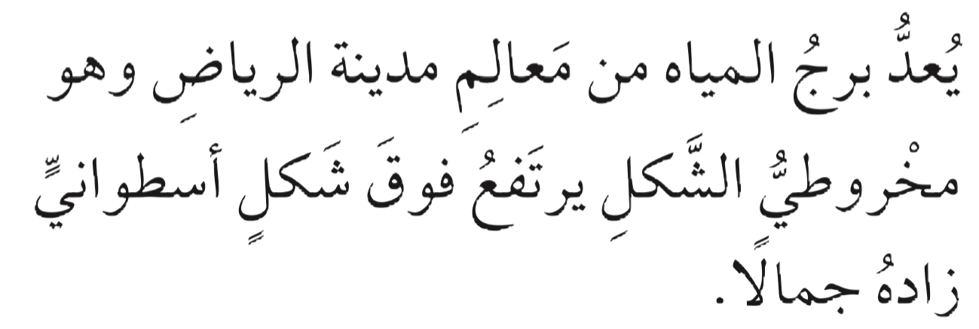
استعد
أدوات
نشاط
التركيز | فكرة الدرس | مفهوم | التدريس | استعد | أمثلة | التدريب | تأكد | مهارات عليا | التقويم | تقويم ختامي | الواجب

Slide 5
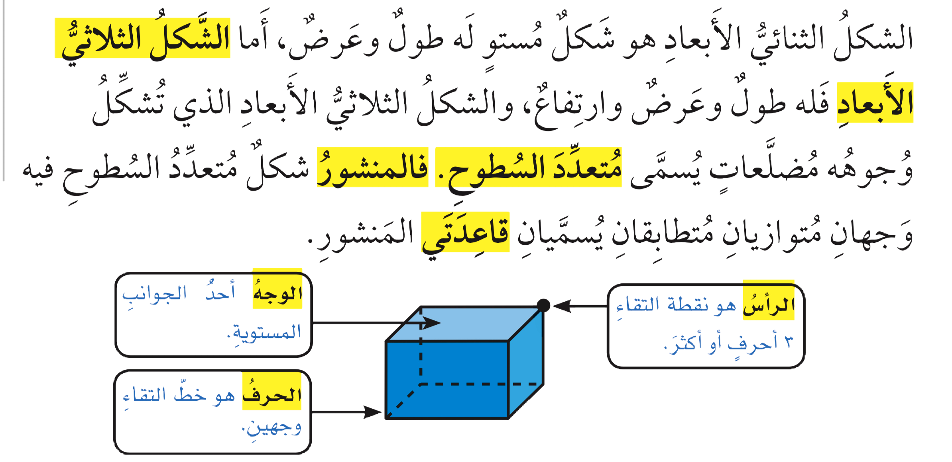
مفردات
أدوات
نشاط
التركيز | فكرة الدرس | مفهوم | التدريس | استعد | أمثلة | التدريب | تأكد | مهارات عليا | التقويم | تقويم ختامي | الواجب

Slide 6
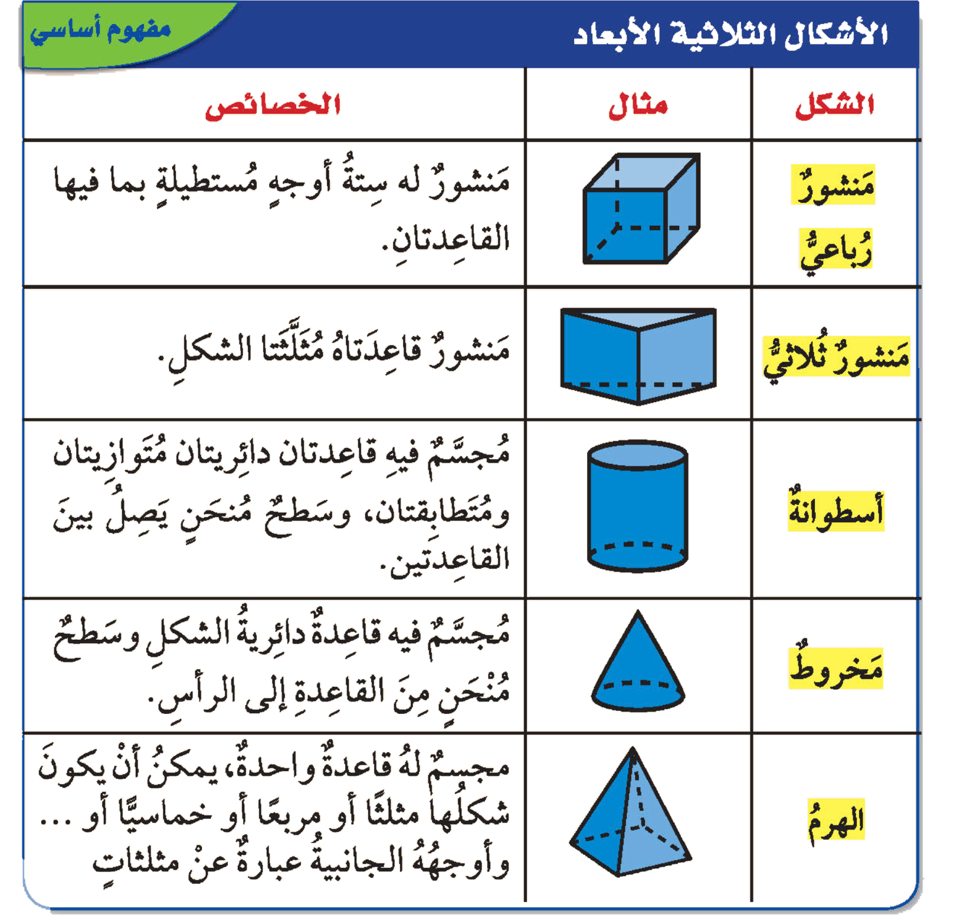
مفردات
أدوات
نشاط
التركيز | فكرة الدرس | مفهوم | التدريس | استعد | أمثلة | التدريب | تأكد | مهارات عليا | التقويم | تقويم ختامي | الواجب

Slide 7
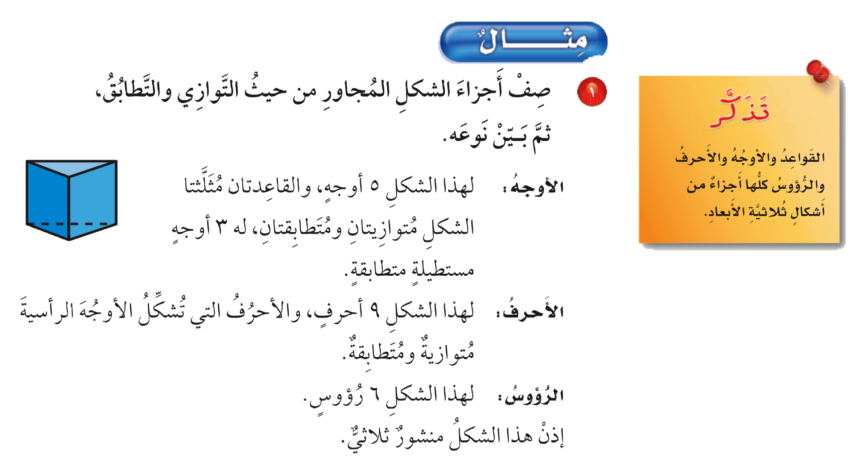
مثال
أدوات
نشاط
التركيز | فكرة الدرس | مفهوم | التدريس | استعد | أمثلة | التدريب | تأكد | مهارات عليا | التقويم | تقويم ختامي | الواجب

Slide 8
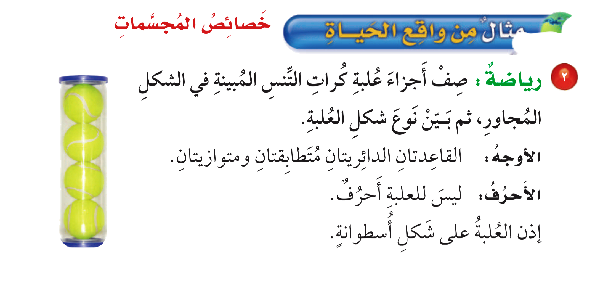
مثال
من واقع الحياة
أدوات
نشاط
التركيز | فكرة الدرس | مفهوم | التدريس | استعد | أمثلة | التدريب | تأكد | مهارات عليا | التقويم | تقويم ختامي | الواجب

Slide 9
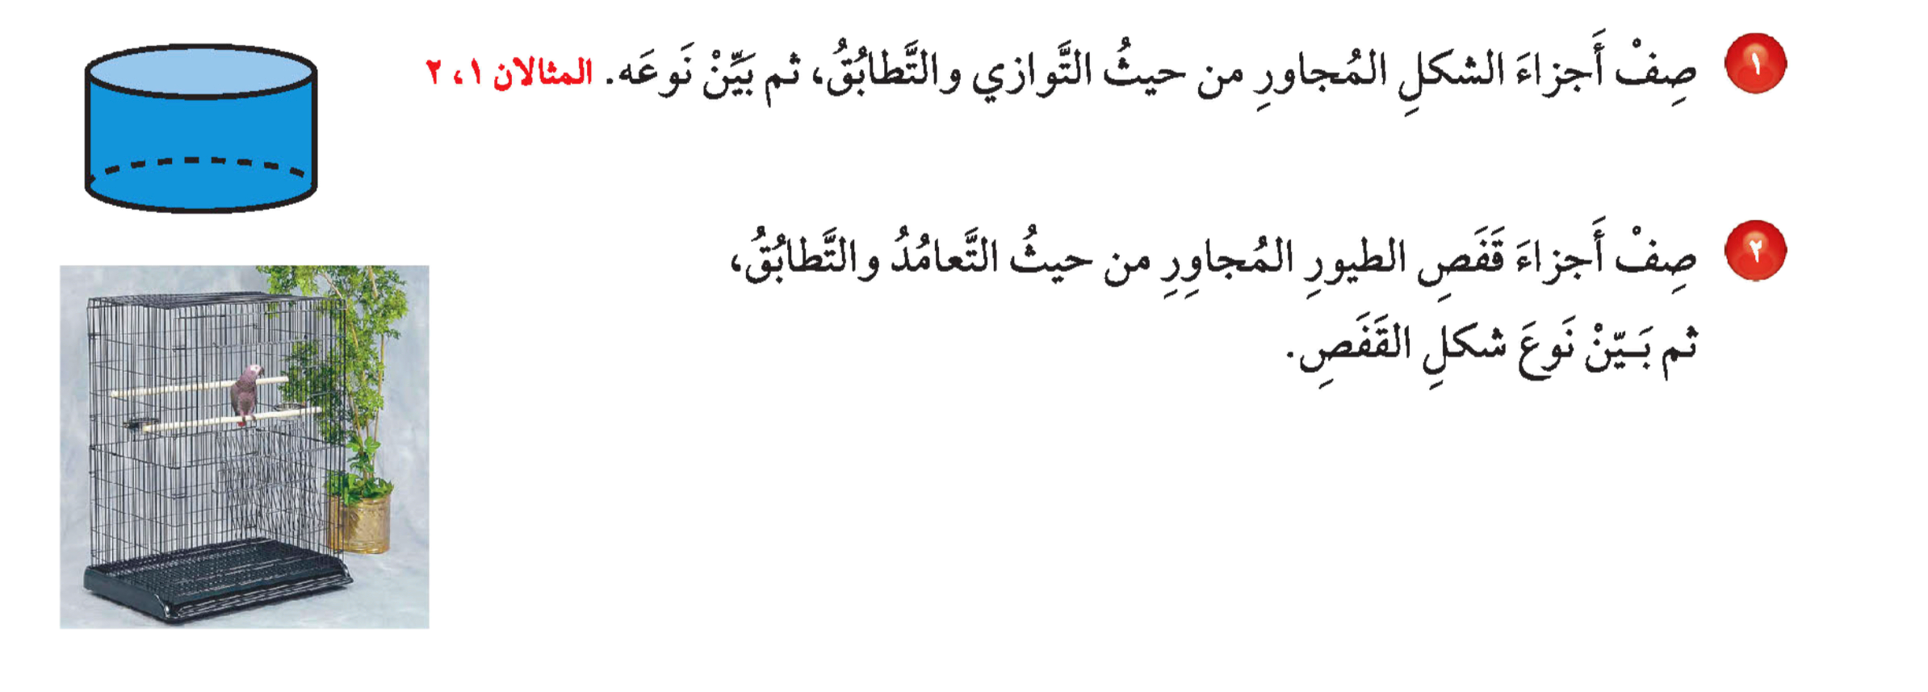

تــــــأكد
أدوات
نشاط
الحل
التركيز | فكرة الدرس | مفهوم | التدريس | استعد | أمثلة | التدريب | تأكد | مهارات عليا | التقويم | تقويم ختامي | الواجب

Slide 10
تــــــأكد
أدوات
الأوجه: قاعدتان دائريتان متطابقتان ومتوازيتان.
الأحرف: ليس لهذا الشكل أحرف.
الرؤوس: ليس لهذا الشكل رؤوس.
إذن هذا الشكل أسطوانة.
نشاط
التركيز | فكرة الدرس | مفهوم | التدريس | استعد | أمثلة | التدريب | تأكد | مهارات عليا | التقويم | تقويم ختامي | الواجب

Slide 11
تــــــأكد
أدوات
نشاط
الحل
التركيز | فكرة الدرس | مفهوم | التدريس | استعد | أمثلة | التدريب | تأكد | مهارات عليا | التقويم | تقويم ختامي | الواجب

Slide 12
تــــــأكد
أدوات
الأوجه: لهذا الشكل ٦ أوجه
القاعدتان: مستطيلة الشكل متوازيتان ومتطابقتان
الأحرف: لهذا الشكل ١٢ حرف
الرؤوس: لهذا الشكل ٨ رؤوس
إذن هذا الشكل منشور رباعي
نشاط
التركيز | فكرة الدرس | مفهوم | التدريس | استعد | أمثلة | التدريب | تأكد | مهارات عليا | التقويم | تقويم ختامي | الواجب

Slide 13
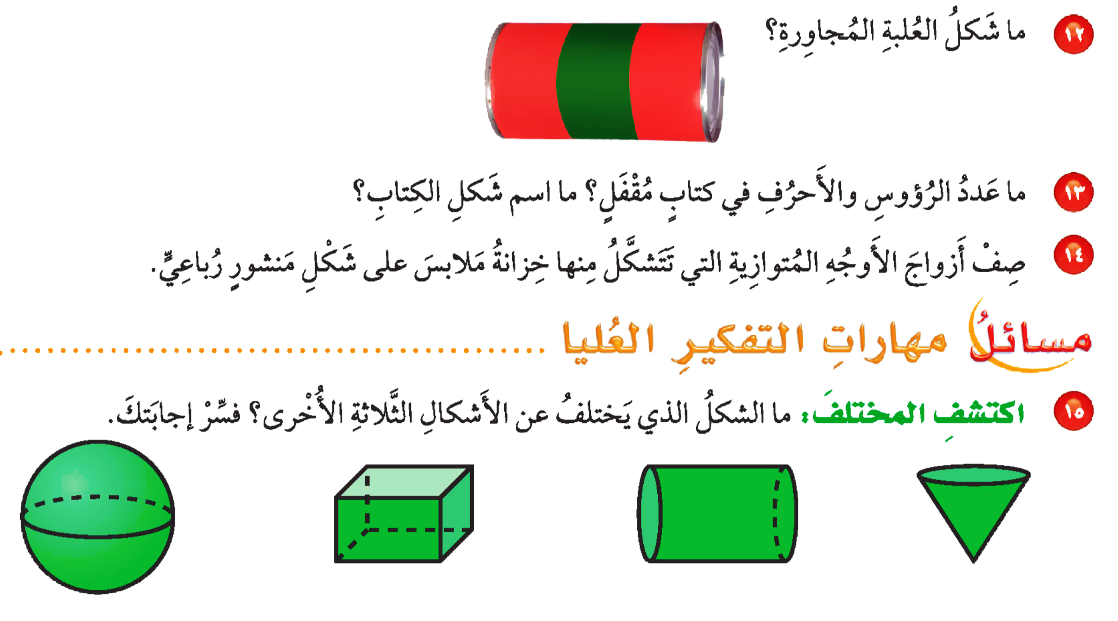
تدرب
أدوات
نشاط
الحل
التركيز | فكرة الدرس | مفهوم | التدريس | استعد | أمثلة | التدريب | تأكد | مهارات عليا | التقويم | تقويم ختامي | الواجب

Slide 14
تدرب
أدوات
الرؤوس: ٨ رؤوس
الأحرف: ١٢ حرف
شكل الكتاب منشور رباعي
نشاط
التركيز | فكرة الدرس | مفهوم | التدريس | استعد | أمثلة | التدريب | تأكد | مهارات عليا | التقويم | تقويم ختامي | الواجب

Slide 15
مسائل
مهارات التفكير العليا
أدوات
نشاط
الحل
التركيز | فكرة الدرس | مفهوم | التدريس | استعد | أمثلة | التدريب | تأكد | مهارات عليا | التقويم | تقويم ختامي | الواجب

Slide 16
مسائل
مهارات التفكير العليا
أدوات
منشور رباعي،
هو الشكل الوحيد المتعدد السطوح.
نشاط
التركيز | فكرة الدرس | مفهوم | التدريس | استعد | أمثلة | التدريب | تأكد | مهارات عليا | التقويم | تقويم ختامي | الواجب

Slide 17



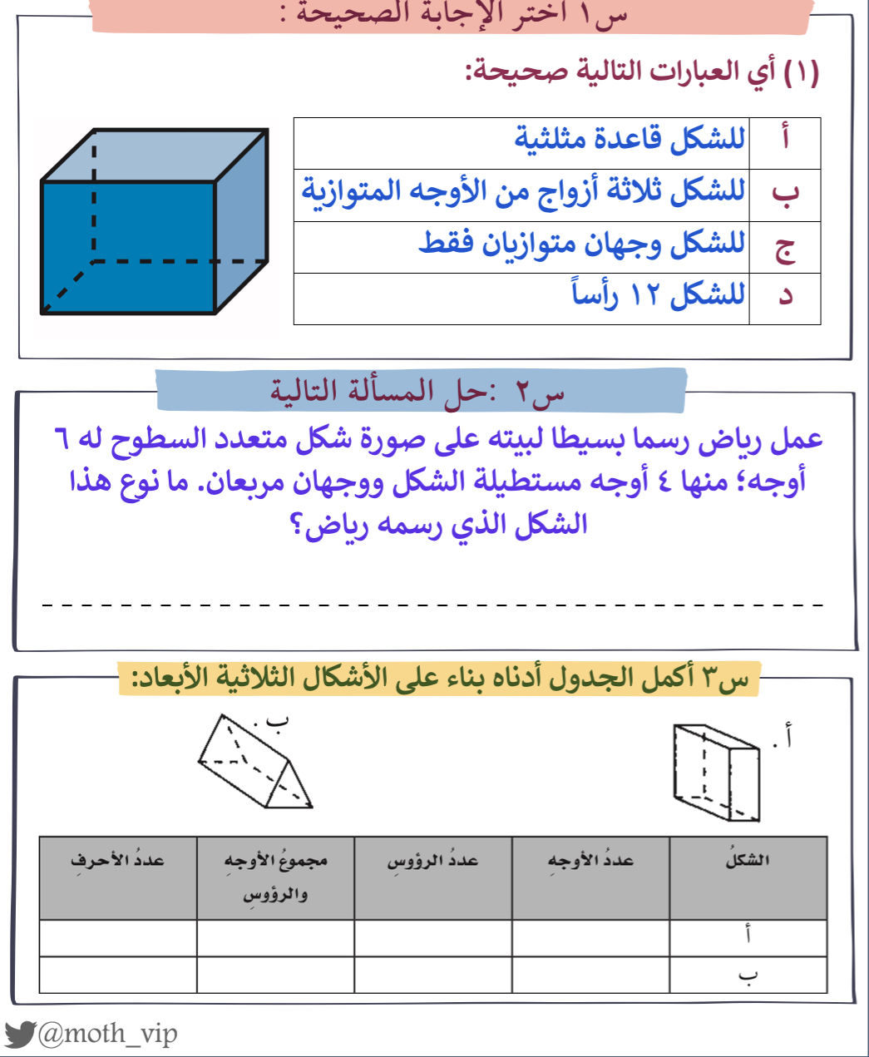

التركيز | فكرة الدرس | مفهوم | التدريس | استعد | أمثلة | التدريب | تأكد | مهارات عليا | التقويم | تقويم ختامي | الواجب

Slide 18
جدول التعلم
ماذا تعلمت
ماذا أريد أن أعرف
ماذا أعرف
التركيز | فكرة الدرس | مفردات | التدريس | استعد | أمثلة | التدريب | تأكد | مهارات عليا | التقويم | تقويم ختامي | الواجب

Slide 19

الواجـــب
٥ ، ٨ ، ١٤
سؤال :
٢٠٥
صفحة :
لا تستسلم على الاطلاق ، الأشياء الجميلة تأخذ وقتا كن صبورا
ختاماً
التركيز | فكرة الدرس | مفهوم | التدريس | استعد | أمثلة | التدريب | تأكد | مهارات عليا | التقويم | تقويم ختامي | الواجب

